Slide 1




Trường Tiểu học Việt tiến
NhiÖt liÖt chµo mõng quý thÇy c« gi¸o
VỀ DỰ GIỜ SINH HOẠT CHUYÊN MÔN
LỚP : 5C
MÔN : LỊCH SỬ VÀ ĐỊA LÍ
Người thực hiện: Trần Khoa bằng

Slide 2





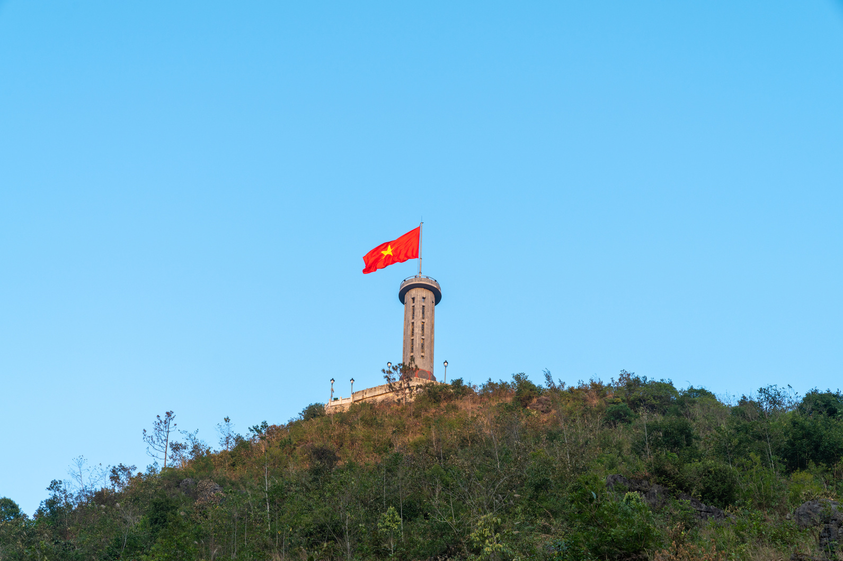







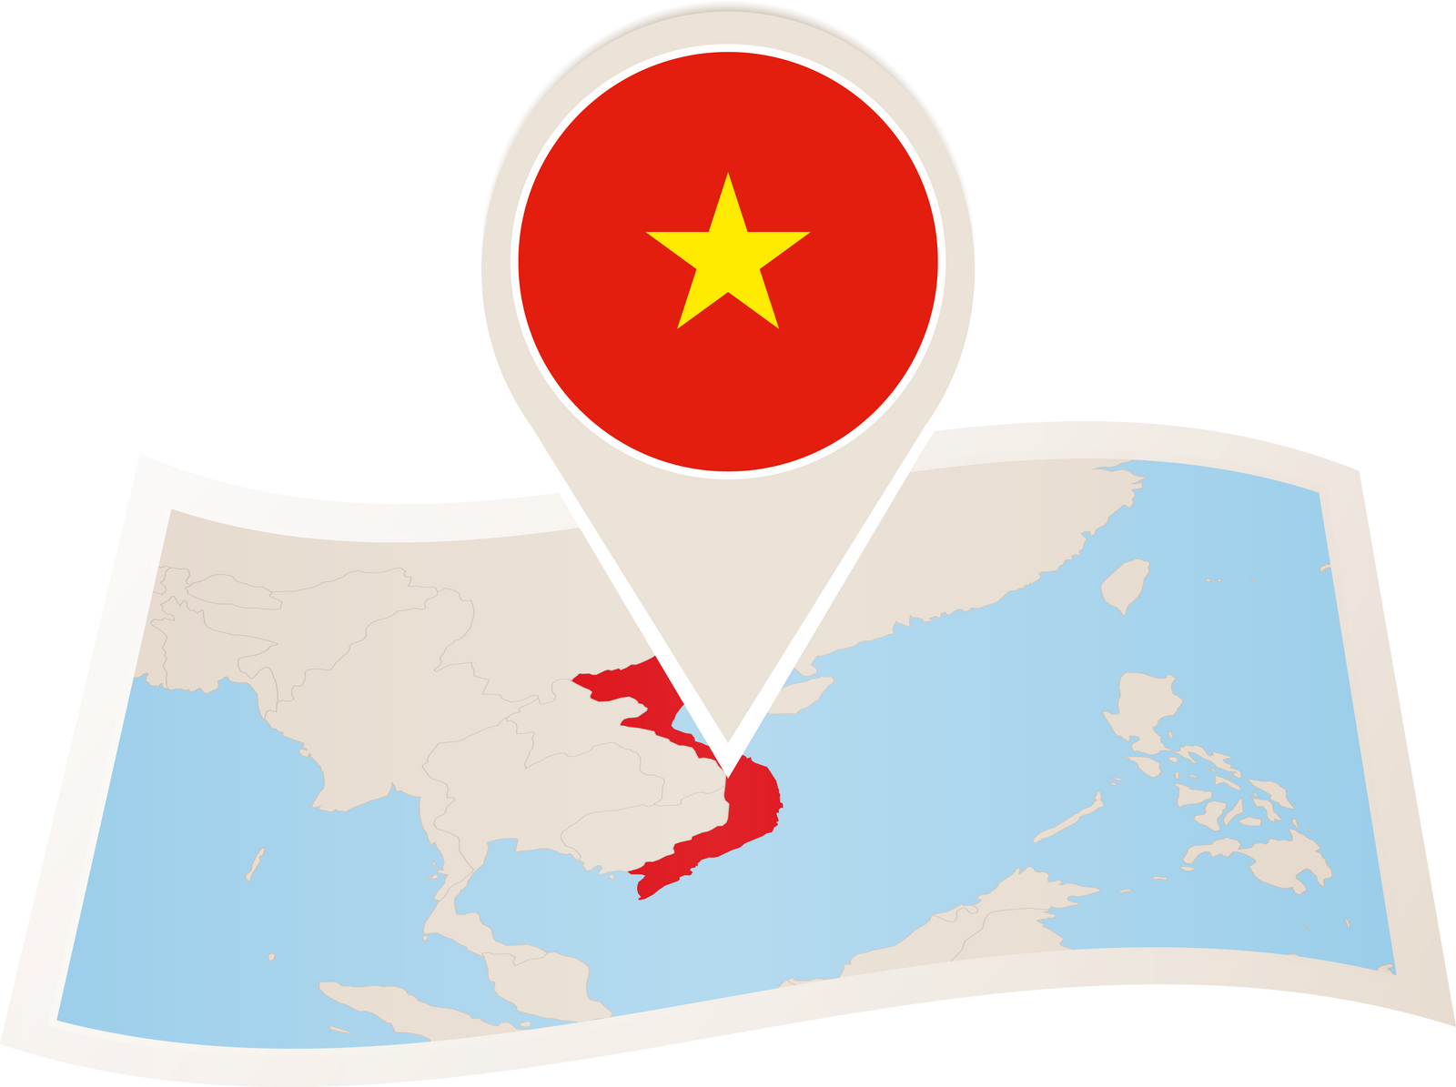
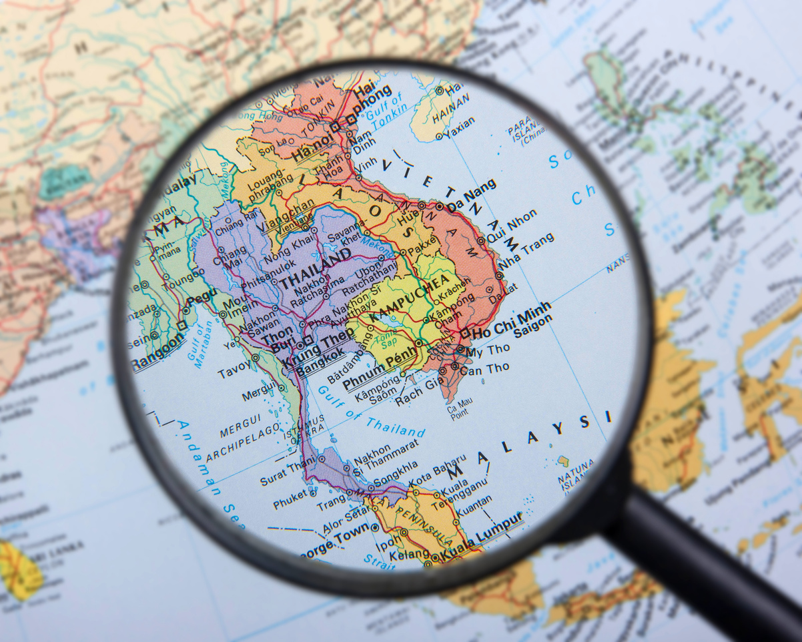


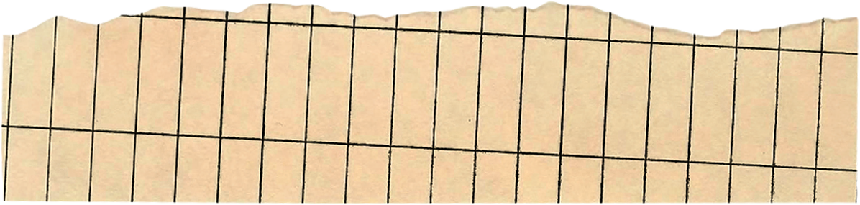

Slide 3



quynh_trang17

Slide 4

quynh_trang17

Slide 5

3. Quốc kì, quốc huy, quốc ca Cộng hoà xã hội chủ nghĩa Việt Nam

Slide 6

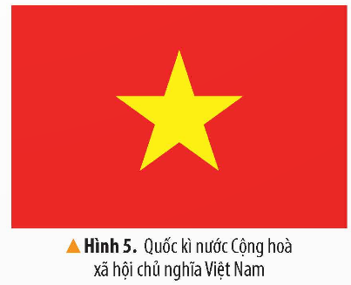
Đọc thông tin và quan sát các hình 5, 6, em hãy nêu ý nghĩa của Quốc kì, Quốc huy, Quốc ca nước Cộng hoà xã hội chủ nghĩa Việt Nam.
Notes:
Nhấn vào đứa bé để trở về slide đầu

Slide 7
Quốc kì nước Cộng hoà xã hội chủ nghĩa Việt Nam hình chữ nhật, chiều rộng bằng hai phần ba chiều dài
Nền đỏ, ở giữa có ngôi sao vàng năm cánh.
Năm cánh sao tượng trưng cho năm tầng lớp: trí thức, nông dân, công nhân, thương nhân, binh sĩ cùng đoàn kết trong đại gia đình các dân tộc Việt Nam.
Nền đỏ tượng trưng cho cách mạng, màu vàng tượng trưng cho dân tộc Việt Nam.
Notes:
Nhấn vào đứa bé để trở về slide đầu

Slide 8
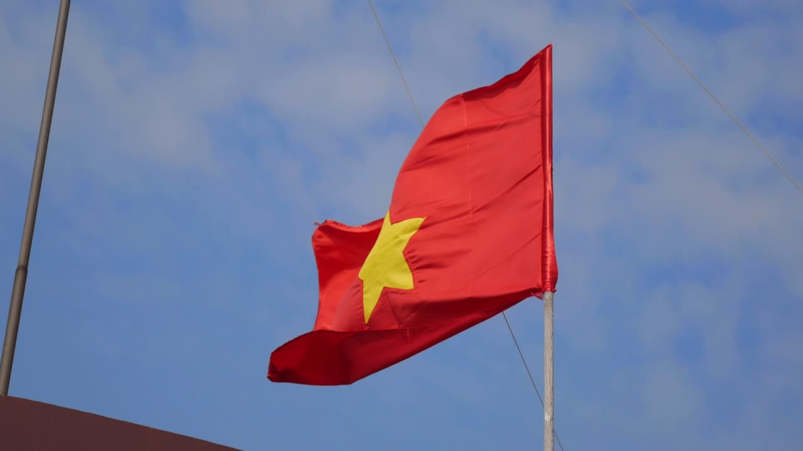

Slide 9
Ở giữa có ngôi sao vàng năm cánh, xung quanh có bông lúa, ở dưới có nửa bánh xe răng và dòng chữ Cộng hoà xã hội chủ nghĩa Việt Nam.
Quốc huy nước Cộng hoà xã hội chủ nghĩa Việt Nam hình tròn, nền đỏ
Quốc huy thể hiện khát vọng về một nền hoà bình, độc lập, tự do và về một nước Việt Nam phát triển thịnh vượng, sánh vai cùng các quốc gia trên thế giới.
Trong đó, hình ảnh bông lúa vàng bao quanh tượng trưng cho nông nghiệp; bánh xe tượng trưng cho công nghiệp.
Notes:
Nhấn vào đứa bé để trở về slide đầu

Slide 10

Notes:
Hương Thảo – Bài giảng điện tử - SĐT/Zalo: 0972.115.126

Slide 11
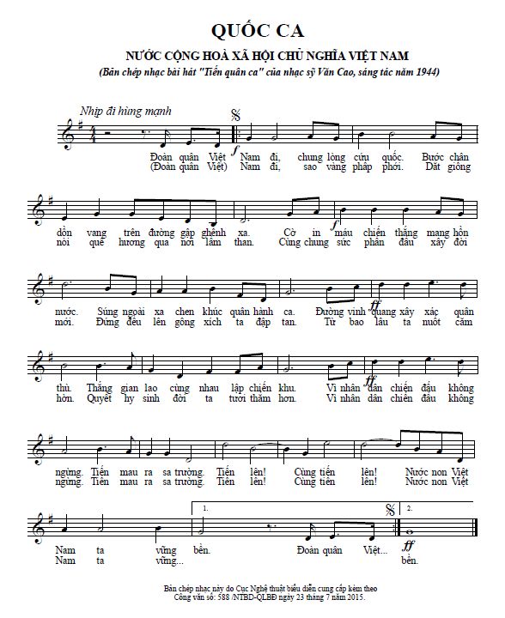
Quốc ca nước Cộng hoà xã hội chủ nghĩa Việt Nam là nhạc và lời của bài Tiến quân ca.
Quốc ca thể hiện sự hi sinh to lớn, chiến thắng vinh quang của thế hệ đi trước; đồng thời, cũng thể hiện khát vọng độc lập, tự do và phát triển của Việt Nam.

Slide 12

quynh_trang17

Slide 13
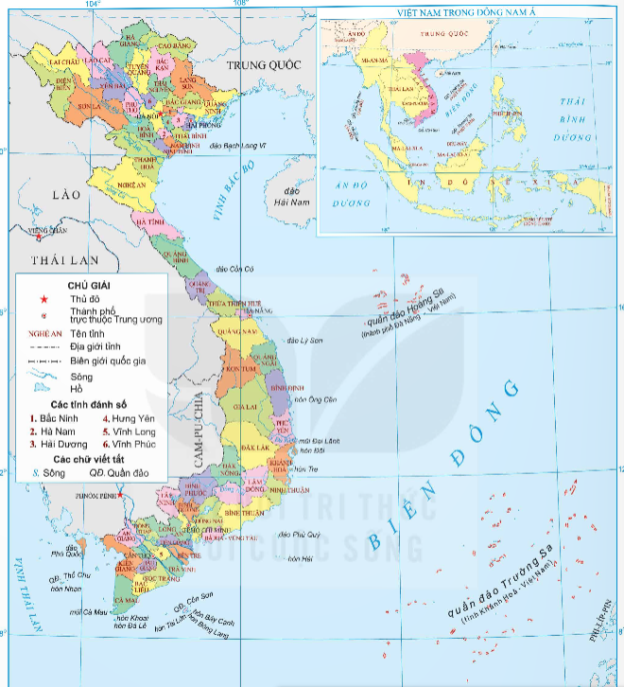
Xác định trên bản đồ hành chính Việt Nam 5 thành phố trực thuộc Trung ương, quần đảo Trường Sa và quần đảo Hoàng Sa.
Hình 3: Bản đồ hành chính Việt Nam năm 2021

Slide 14





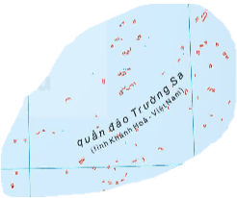



5 thành phố trực thuộc Trung ương là Hà Nội, Hải Phòng, Đà Nẵng, Thành phố Hồ Chí Minh và Cần Thơ.
Huyện đảo Hoàng Sa trực thuộc thành phố Đà Nẵng; huyện đảo Trường Sa trực thuộc tỉnh Khánh Hòa.

Slide 15

quynh_trang17

Slide 16

Tìm hiểu và chia sẻ với bạn về việc sử dụng Quốc kì, Quốc huy và Quốc ca nước Cộng hoà xã hội chủ nghĩa Việt Nam trong trường học hoặc tại nơi em sống.
Notes:
Nhấn vào đứa bé để trở về slide đầu

Slide 17
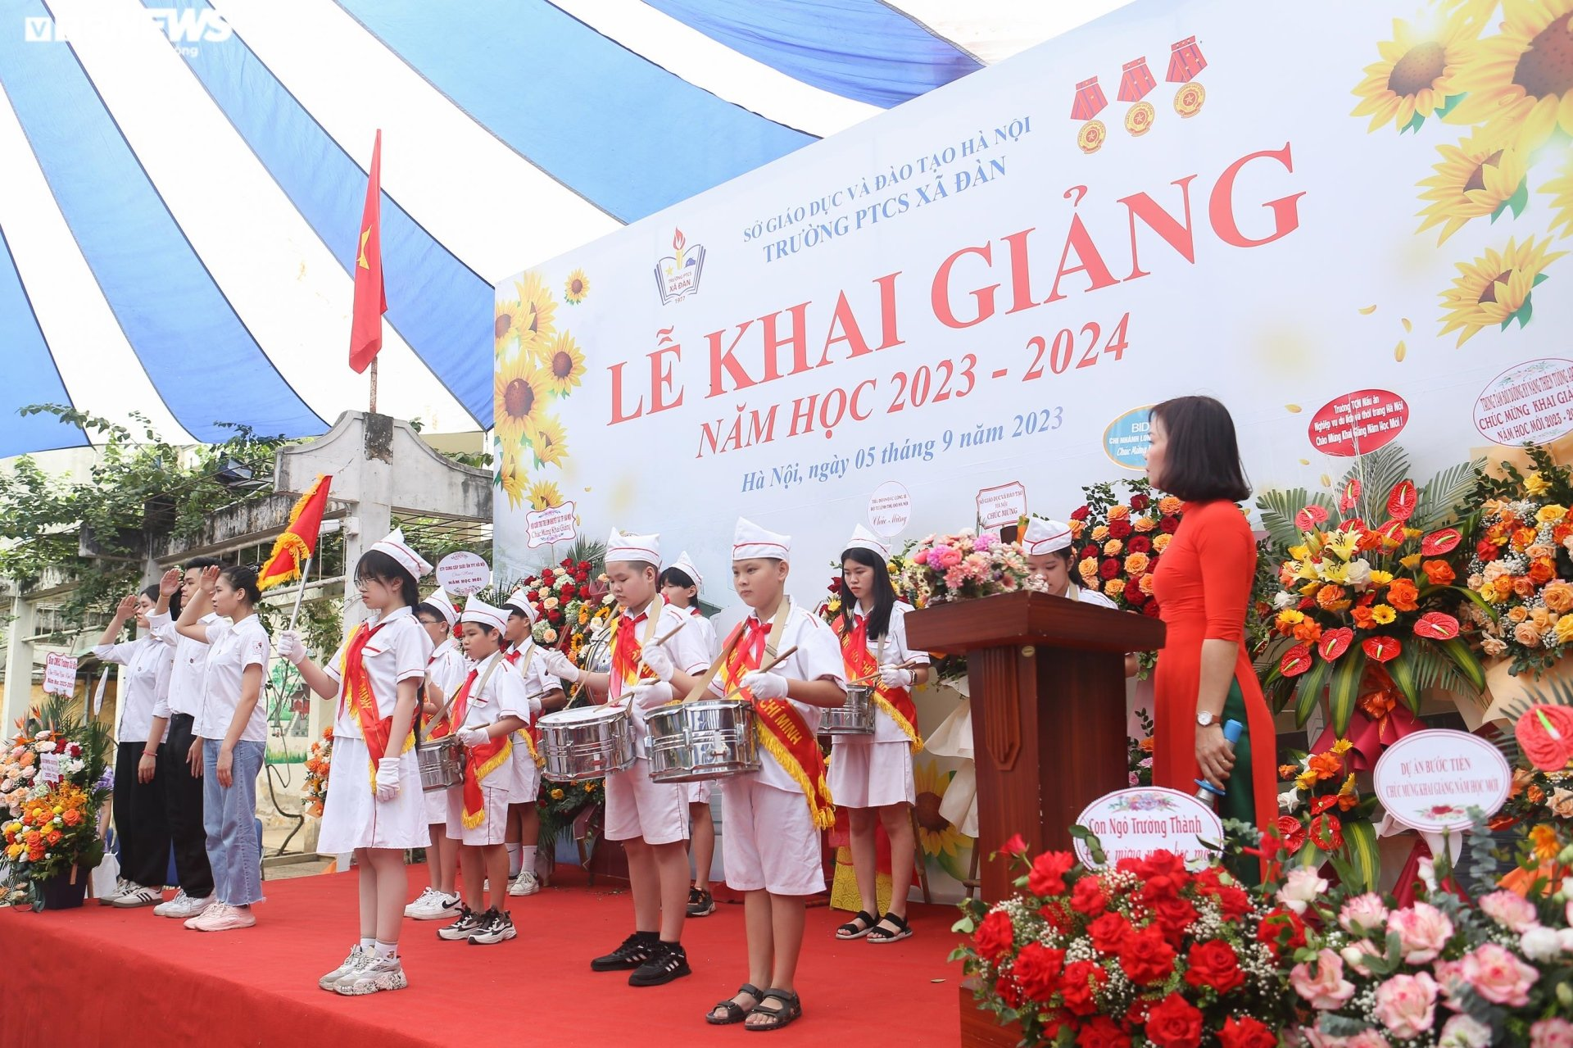
Quốc kì, quốc ca xuất hiện trong lễ chào cờ
Notes:
Nhấn vào đứa bé để trở về slide đầu

Slide 18








1. Học thuộc ghi nhớ.
2. Chuẩn bị bài mới.
DẶN DÒ
DẶN DÒ

